Slide 1
JOHDON LASKENTATOIMEN PERUSTEET
DEMOTEHTÄVÄ 7
RATKAISU
s2009
Johdon laskentatoimen perusteet

Slide 2
DEMOTEHTÄVÄ 7: RATKAISU
Koneistamo Teräs Oy ostaa työstökoneen hintaan 350.000 €. Koneen pitoajaksi arvioidaan 8 vuotta, jolloin siitä myytäessä saadaan tuloa 50.000 €. Käyttötuntimääräksi arvioidaan pitoaikana yhteensä 8.000 tuntia. Kahtena ensimmäisenä vuonna käyttö on arviolta 10 % keskimääräistä suurempaa, kahtena viimeisenä vuonna 10 % keskimääräistä pienempää, muutoin keskimääräistä tasoa. Tee poistosuunnitelma käyttäen
a) tasapoistoa
b) 25 %:n menojäännöspoistoa
c) käytön mukaista poistoa.
s2009
Johdon laskentatoimen perusteet

Slide 3
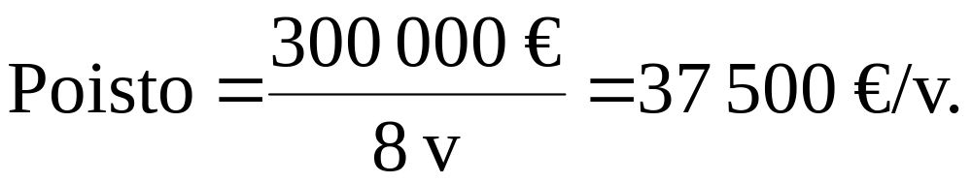
DEMOTEHTÄVÄ 7: RATKAISU
Poistot perustuvat arvon vähentymiseen, jota voidaan mitata hankintahinnan ja jäännösarvon erotuksena.
Poiston arvoperusta = HH - JA = 350.000 € - 50.000 € = 300.000 €.
a) Tasapoisto, käyttöaika 8 vuotta
s2009
Johdon laskentatoimen perusteet

Slide 4
DEMOTEHTÄVÄ 7: RATKAISU
b) 25 % menojäännöspoisto
Vuosi | Poisto | Menojäännös
1 | (25/100) × 300 000 = 75 000 € | 300 000 – 75 000 = 225 000 €
2 | (25/100) × 225 000 = 56 250 € | 168 750 €
3 | (25/100) × 168 750 = 42 188 € | 126 562 €
4 | (25/100) × 126 562 = 31 641 € | 94 921 €
5 | (25/100) × 94 921 = 23 730 € | 71 191 €
6 | (25/100) × 71 191 = 17 798 € | 53 393 €
7 | (25/100) × 53 393 = 13 348 € | 40 045 €
8 | (25/100) × 40 045 = 10 011 € tai 40 045 € | 30 034 € tai 0 €
s2009
Johdon laskentatoimen perusteet

Slide 5
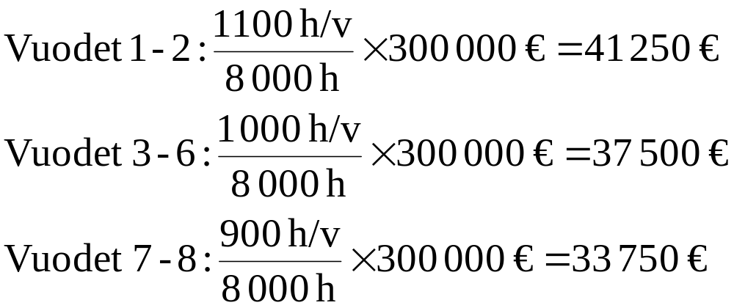
DEMOTEHTÄVÄ 7: RATKAISU
c) Käytön mukainen poisto
Käyttömäärä on 8.000 h, josta alussa 10 % (1.-2. v) suurempi ja lopussa (7.-8. v) 10 % pienempi käyttö. 8 vuodelle keskimääräinen käyttöaika vuodessa olisi 1.000 h, joten käyttömäärät vuosittain
1-2 v 1100 h/v, 3-6 v 1000 h/v ja 7-8 v 900 h/v.
Poistot ovat
s2009
Johdon laskentatoimen perusteet

